Slide 1
HackerSchool FTZ
Level 6~10

Slide 2
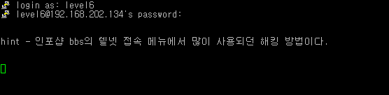
Level 6

Slide 3
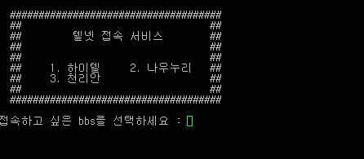
그 후 엔터를 치면 해당 화면이 나오는데, ctrl+c를 누르면 원래 여기서 쉘이 나왔다.

Slide 4

근데 이번엔 그 전 화면에서 ctrl+c를 누르니 쉘이 나왔다. ls로 확인해본 뒤 password파일을 보면 비밀번호가 나온다.

Slide 5
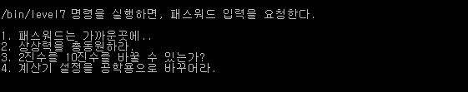
Level 7
이번 문제는 문제오류다. Level7파일을 실행시키면 wrong.txt 파일이 출력 되어야하는데, wrong.txt 파일이 존재하지 않았다.

Slide 6

Level 8

Slide 7

해당 명령어로 크기가 2700바이트인 파일을 출력해보니 저 3개의 파일이 나왔다. 첫번째 파일부터 보자.

Slide 8
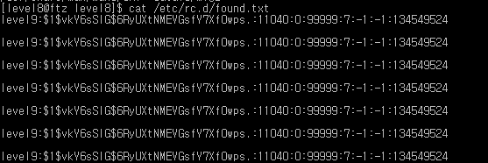
첫번째 파일을 보니 /etc/passwd의 level9 항목이 출력되었다.

Slide 9

칼리 리눅스에 내용을 옮긴 뒤, John the ripper를 사용해 Decrypted하니 비밀번호가 나왔다.

Slide 10
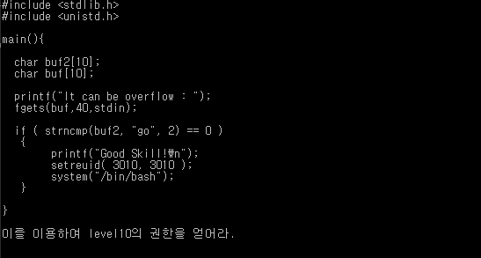
Level 9

Slide 11
매우 간단한 bof다. 패딩을 생각해 16바이트의 dummy를 입력한 뒤 go를 붙여주니 성공했다.

Slide 12

그리고 level10의 권한을 얻은 상태이므로 my-pass를 입력하면 비밀번호가 나온다.

Slide 13
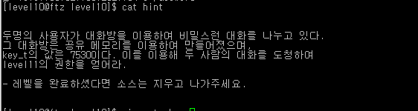
Level 10

Slide 14
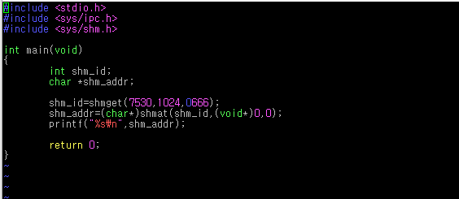
해당 코드를 입력하여 공유메모리의 내용을 출력하도록 하였다.

Slide 15
입력한 코드를 실행시키니 비밀번호가 나왔다.

